Slide 1

La Cheville dégénérative: arthroplastie de cheville. ( 2e partie )
Dr Romain BIDAR
Cabinet de chirurgie orthopédique « le Liner », Alès.
CHU Carémeau, Nîmes.

Slide 2
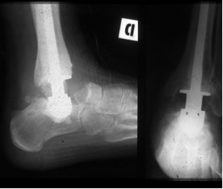
Arthroplastie de cheville: Historique
1970: 1ère génération PTC.
Lord et Marotte puis Roy-Camille.
Concept de prothèse de hanche sur la cheville?
Abandon.
Lord G, Marotte JH. Total ankle replacement . Rev Chir Orthop Reparatrice Appar Mot. 1980. 66(8): 527-30.

Slide 3
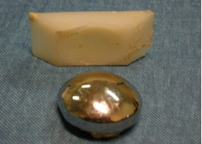
Arthroplastie de cheville: Historique
1972: 2nde génération de PTC.
Insert PE tibial cimenté + implant talien métallique.
Bons résultats à court terme, rédhibitoires à long terme.
Trop grande mobilité = instabilité.
Importantes contraintes mécaniques: descellement implants
ne pas développer de modèles cimentés.
Abandon.
Kitaoka HB, Patzer GL. Clinical results of the Mayo total ankle arthroplasty. J Bone Joint Surg Am. 1996. 78(11): 1658-64

Slide 4
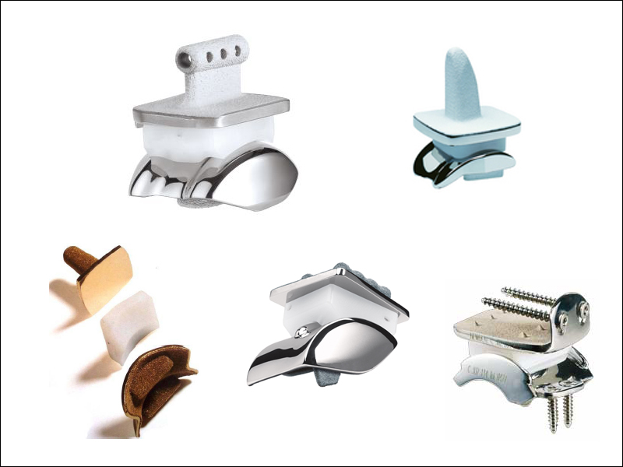
Arthroplastie de cheville: Historique
1980: 3ème génération de PTC.
Buechel et Pappas.
Fixation sans ciment implants.
Insert intermédiaire mobile en PE.
Mouvements combinés de flexion – extension et cisaillements antéro postérieurs et rotatoires = double rayon de courbure du talus.
Bons résultats à court terme. 90% de survie à 5 ans.
Gougoulias N, Khanna A, Maffulli N. How successful are current ankle replacements ? : a systematic review of the literature. Clin Orthop. 2010. 468(1): 199-208.

Slide 5
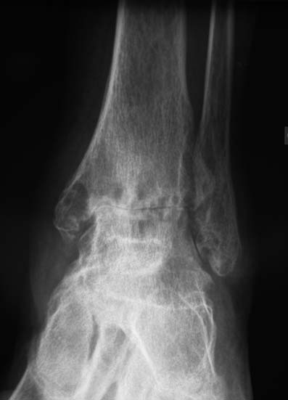
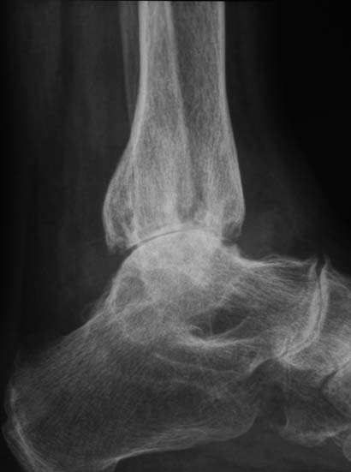
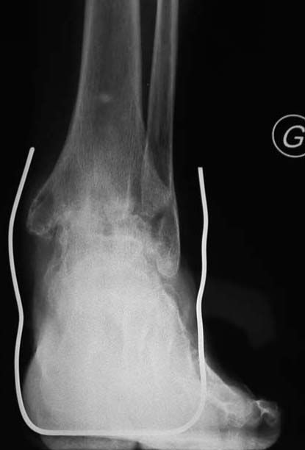
Arthroplastie de cheville: bilan préop.
Évaluation de la fonction:
A quoi va être soumis cette possible prothèse?
Age, BMI, activités quotidiennes et sportives, terrains pratiqués.
Axation du MB inférieur?
Déformations du pied?
État articulaire sus et sous jacent?
Instabilité articulaire?
Bilan RX:
Pangonogramme, cheville F, F rot int 20°+P en charge, ARR pied cerclé de Méary.
+/- A°TDM.

Slide 6
Arthroplastie de cheville: Contre-indications
Infections.
Affections neurologiques.
Problèmes cutanés ou vasculaires.
Importantes ostéonécroses du talus.
Désarthodèse.
Désaxation intra-articulaire majeure >10°.
Instabilité majeure.

Slide 7
Arthroplastie de cheville: Indications
Arthrites inflammatoires (25%):
Polyarthrite Rhumatoïde, psoriasis, hémochromatose.
Arthroses primitives (7%):
Ostéonécrose partielle talus.
Arthroses post-traumatiques (50%):
Fracture bimalléolaire, pilon tibial, talus.
Instabilité.

Slide 8
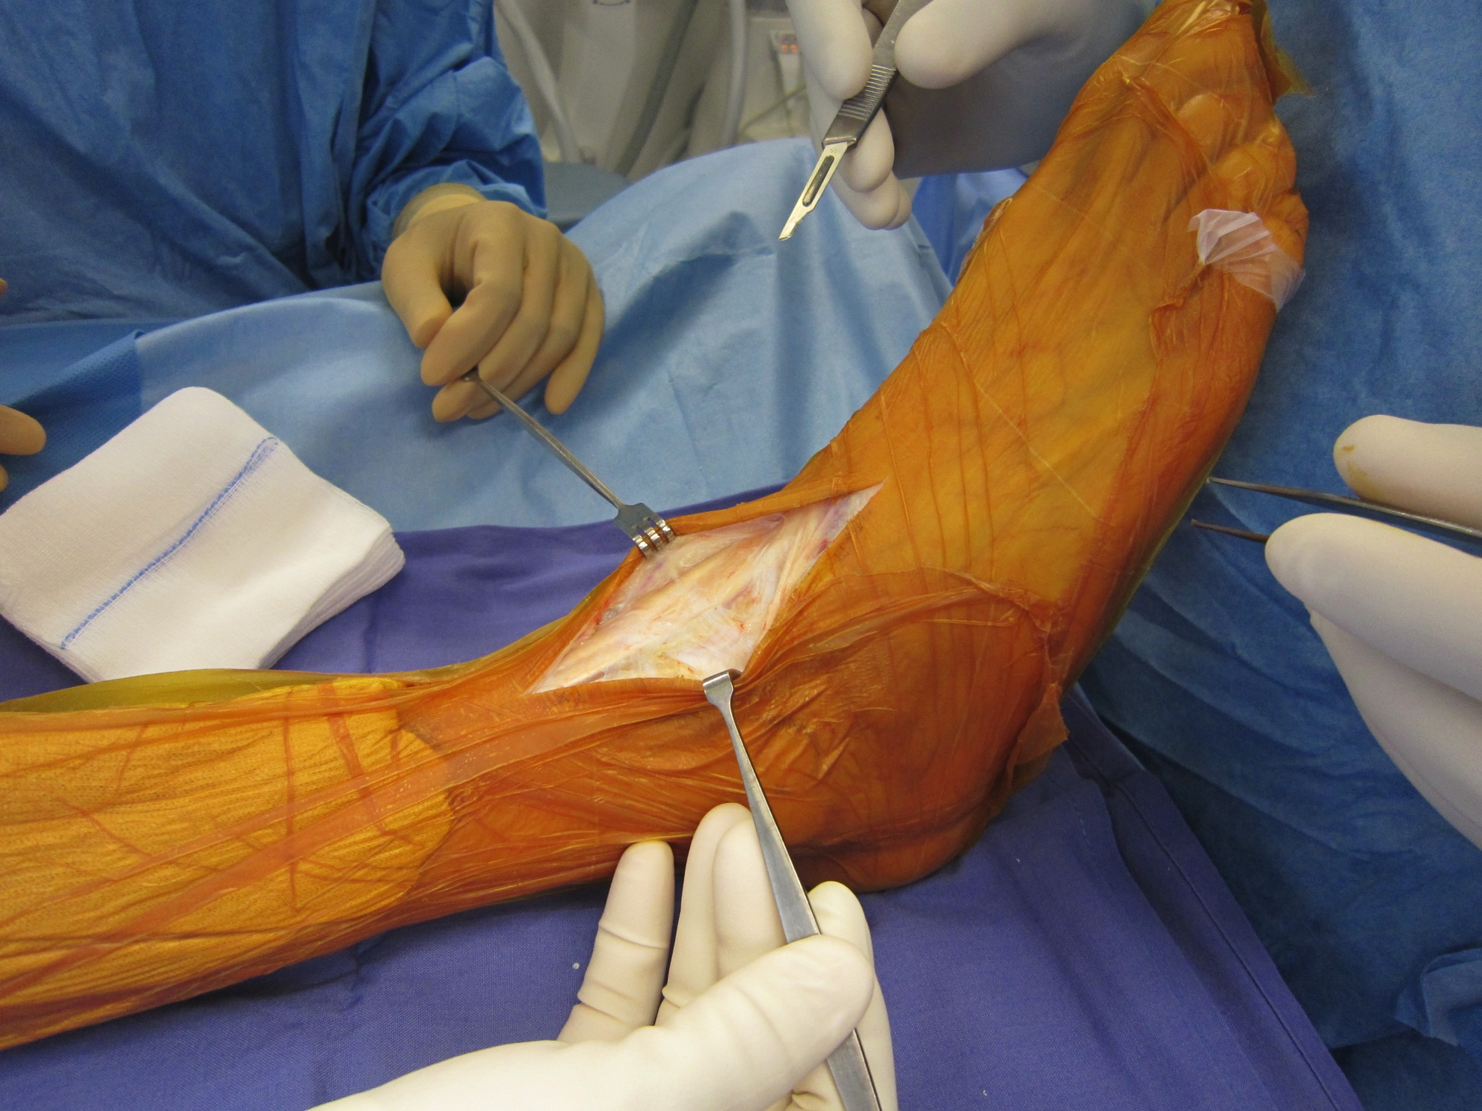
Arthroplastie de cheville: Technique opératoire.

Slide 9
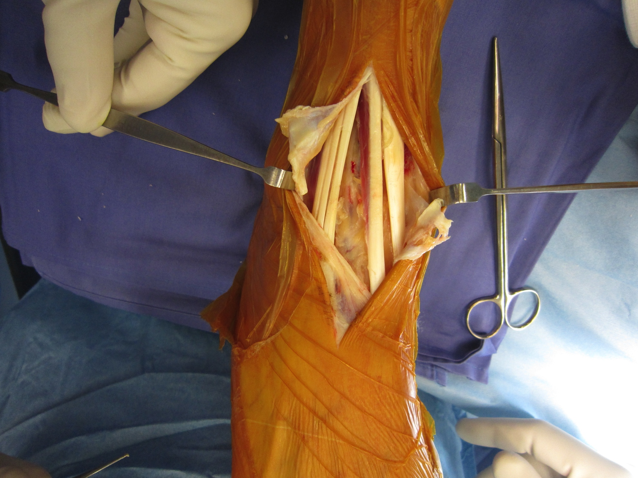
Arthroplastie de cheville: Technique opératoire.

Slide 10
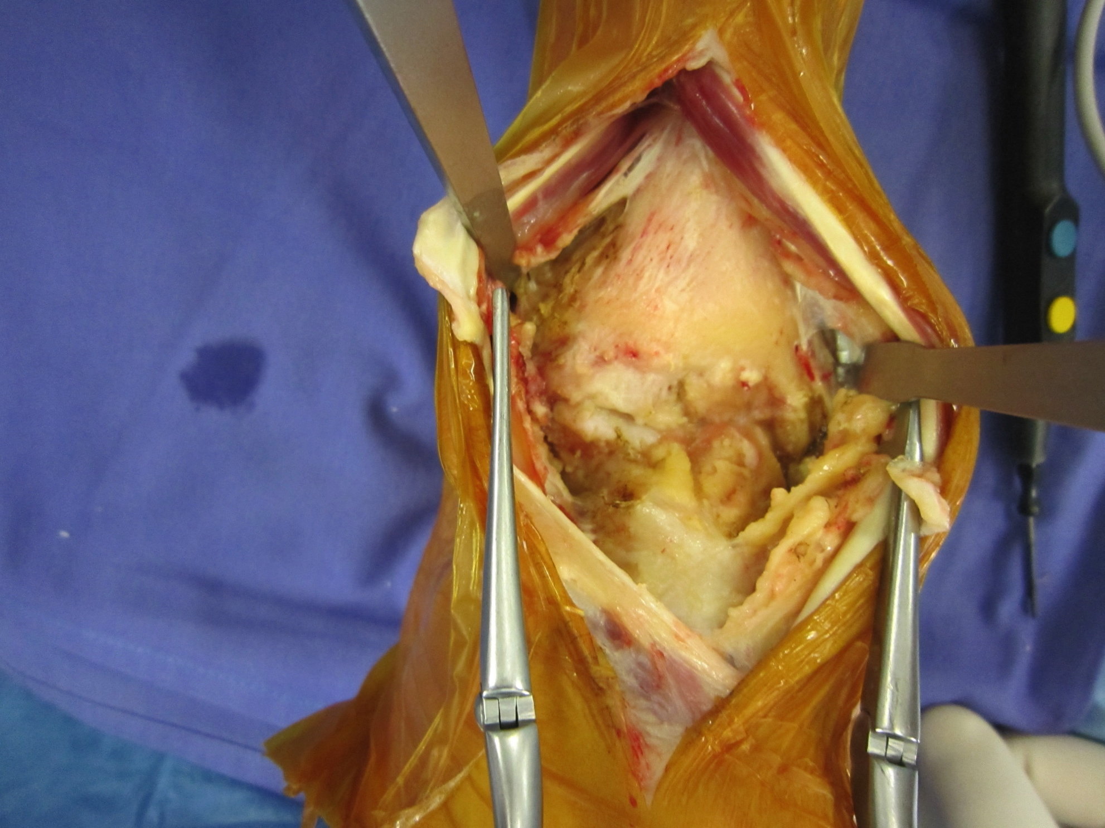
Arthroplastie de cheville: Technique opératoire.

Slide 11
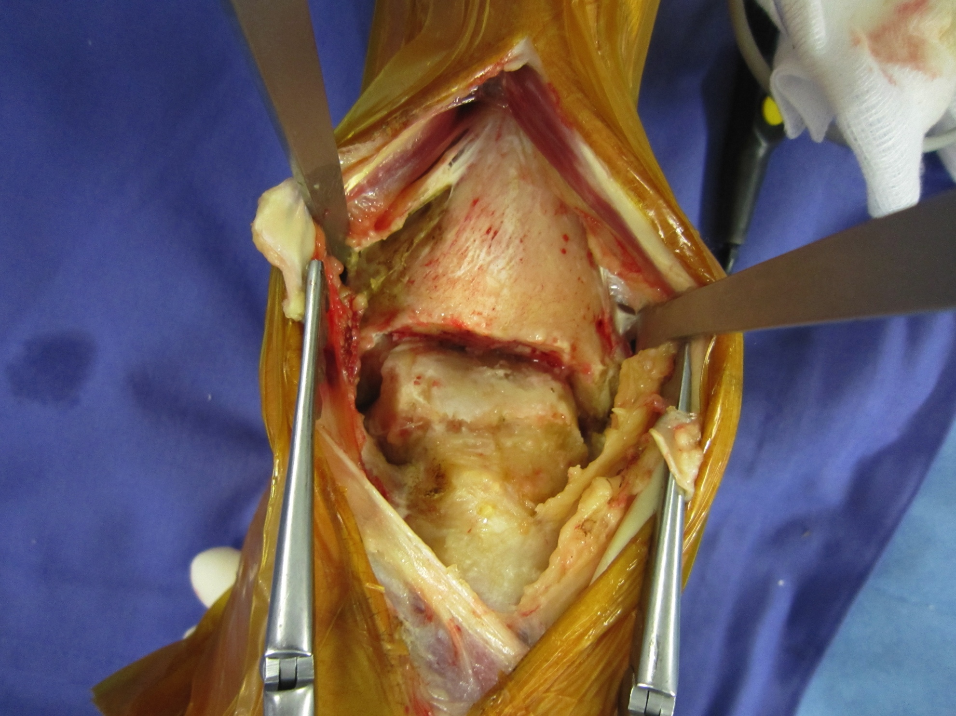
Arthroplastie de cheville: Technique opératoire.

Slide 12
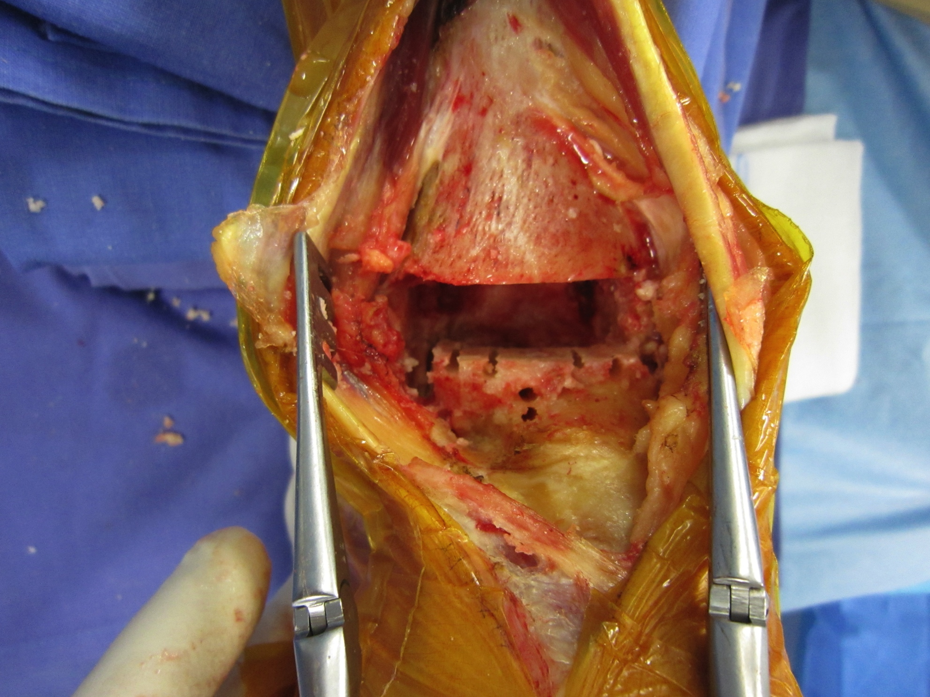
Arthroplastie de cheville: Technique opératoire.

Slide 13
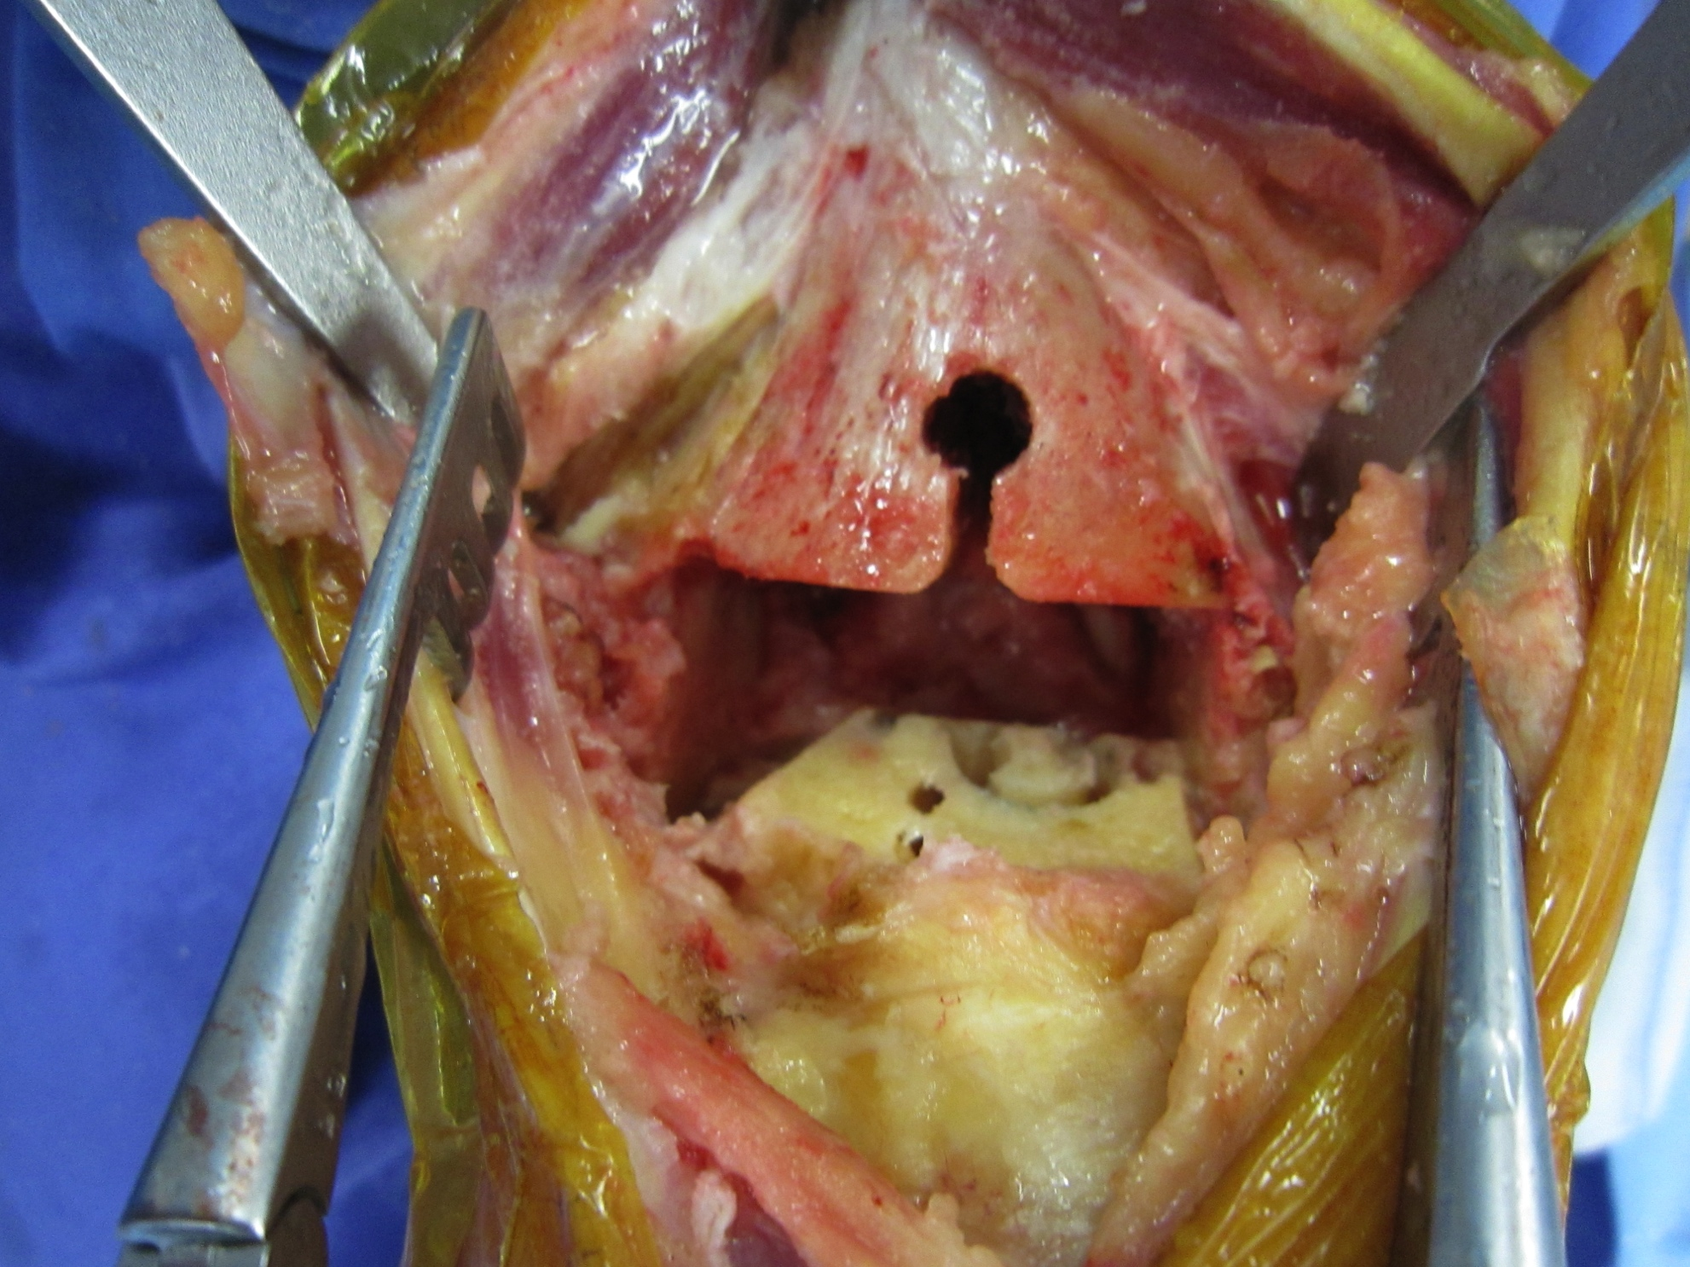
Arthroplastie de cheville: Technique opératoire.

Slide 14
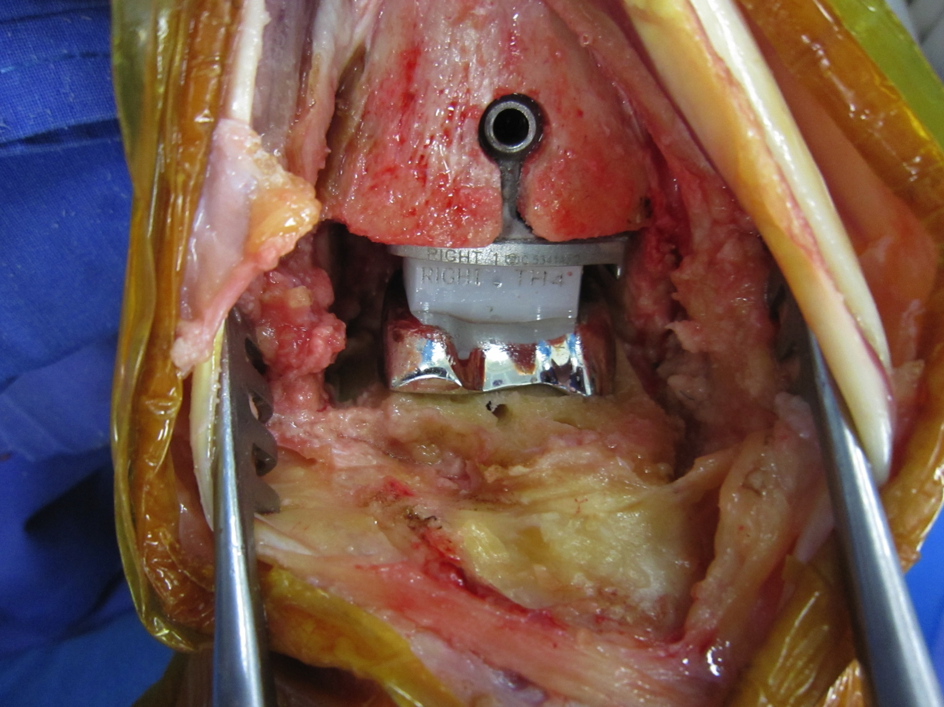
Arthroplastie de cheville: Technique opératoire.

Slide 15
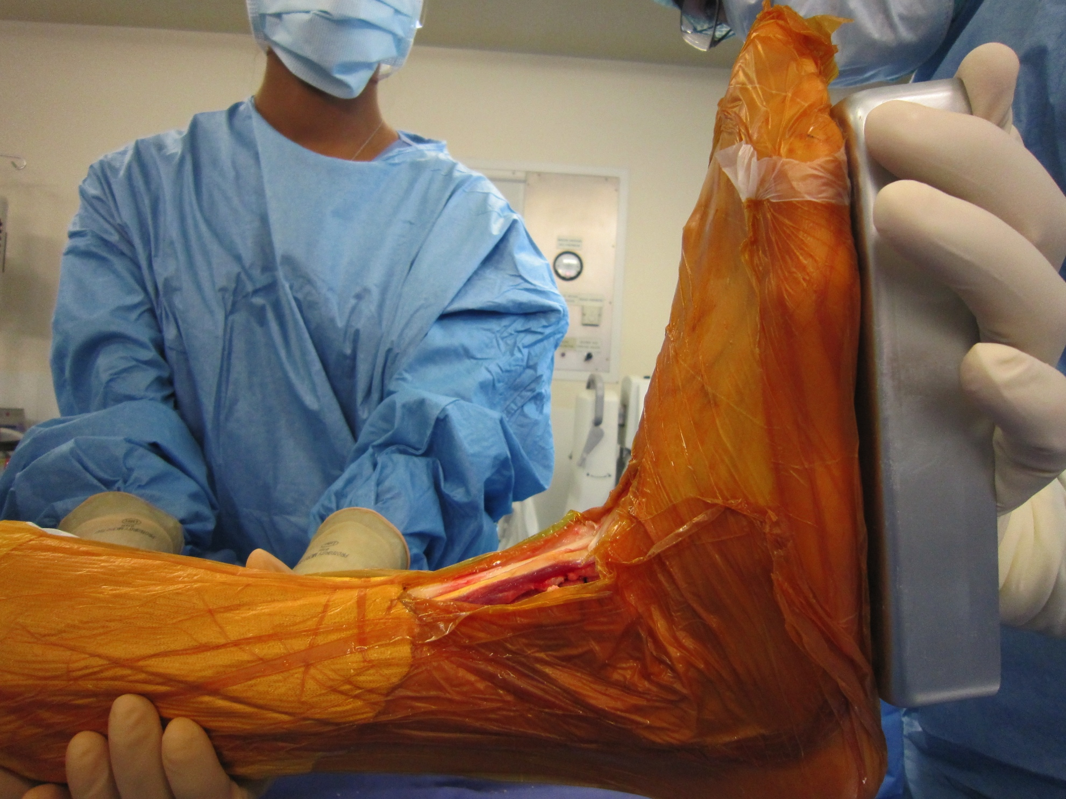
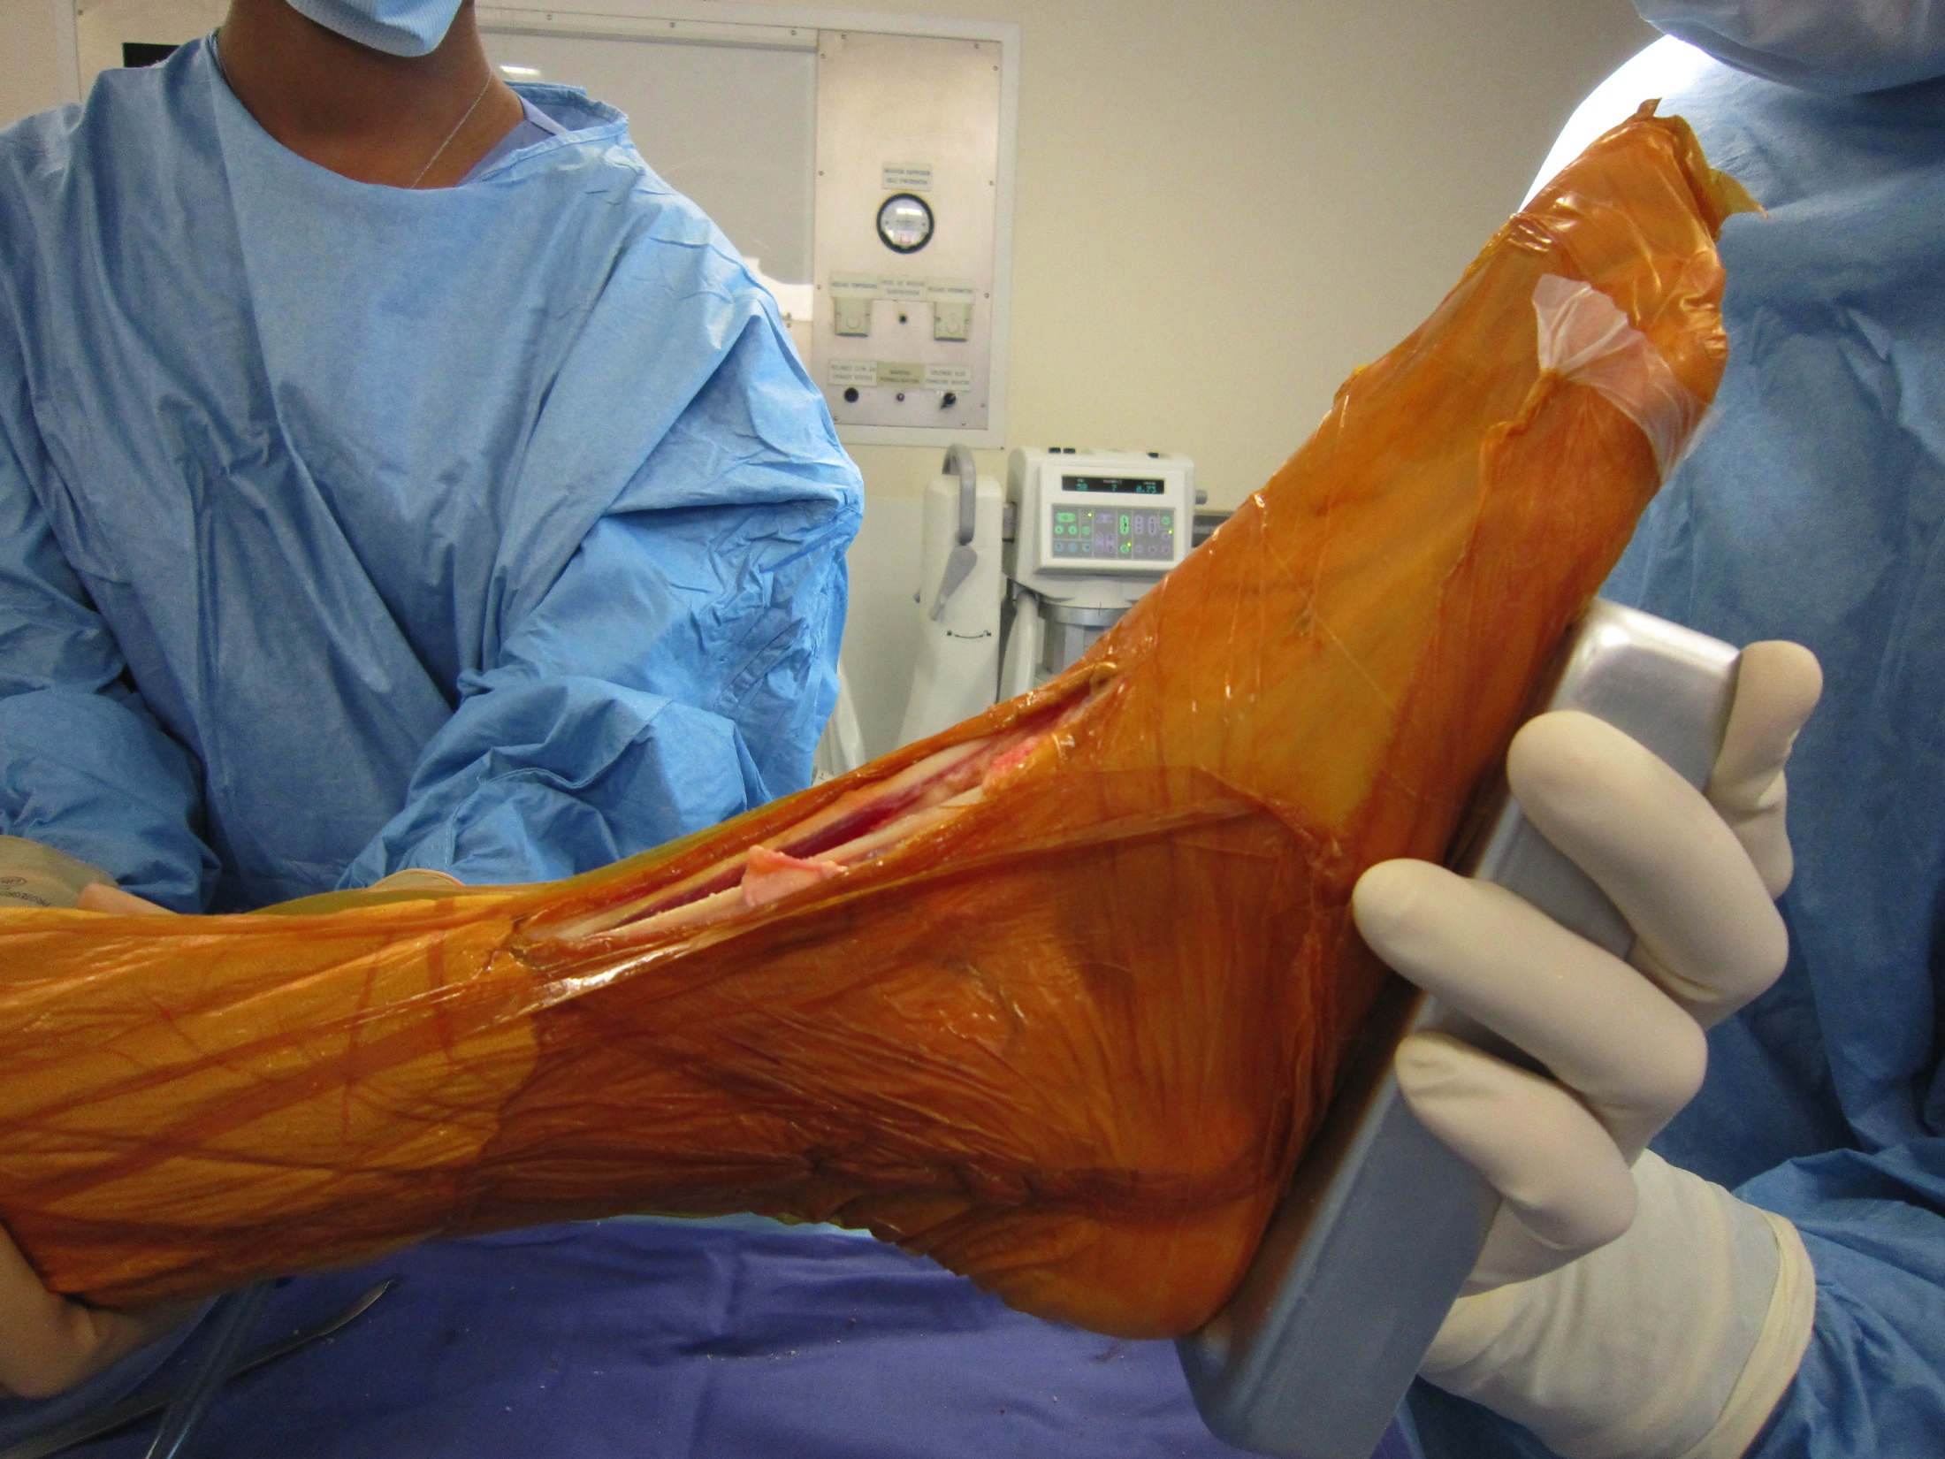
Arthroplastie de cheville: Technique opératoire.

Slide 16
Arthroplastie de cheville: Technique opératoire.
Gestes associés possibles:
Ligamentoplastie de cheville.
Arthrodèse sous talienne.
Ostéotomie calcanéenne.
Ostéotomie metatarsienne.
Soins post-opératoires:
Appui dés J3 avec botte de marche 3 à 6 semaines.
Sevrage botte et rééducation avec attelle (aircast) -> 3éme mois.

Slide 17
Arthroplastie de cheville: Résultats.
Série AFCP 2006:
592 PTC (555 patients) toutes étiologies confondues.
Age moyen: 56,4 ans
553 revus à 3 ans:
22 déposes pour arthrodèse (4%).
12 changements de prothèse.
Survie 94% Satisfaits 87,5 % Mécontents 5%.
Résultats série PTC dans P.Rhumatoïde (SOFCOT2012):
29 PTC (28 patients).
Age moyen:51 ans.
22 patients revus (23 PTC) revus à 7,5 ans.
1 dépose pour arthrodèse (4%).
5 reprises sans ablation de la prothèse (20%).
Survie 96% 100% de satisfaits 95% indolores repos 44% douloureux effort (EVA 4).

Slide 18
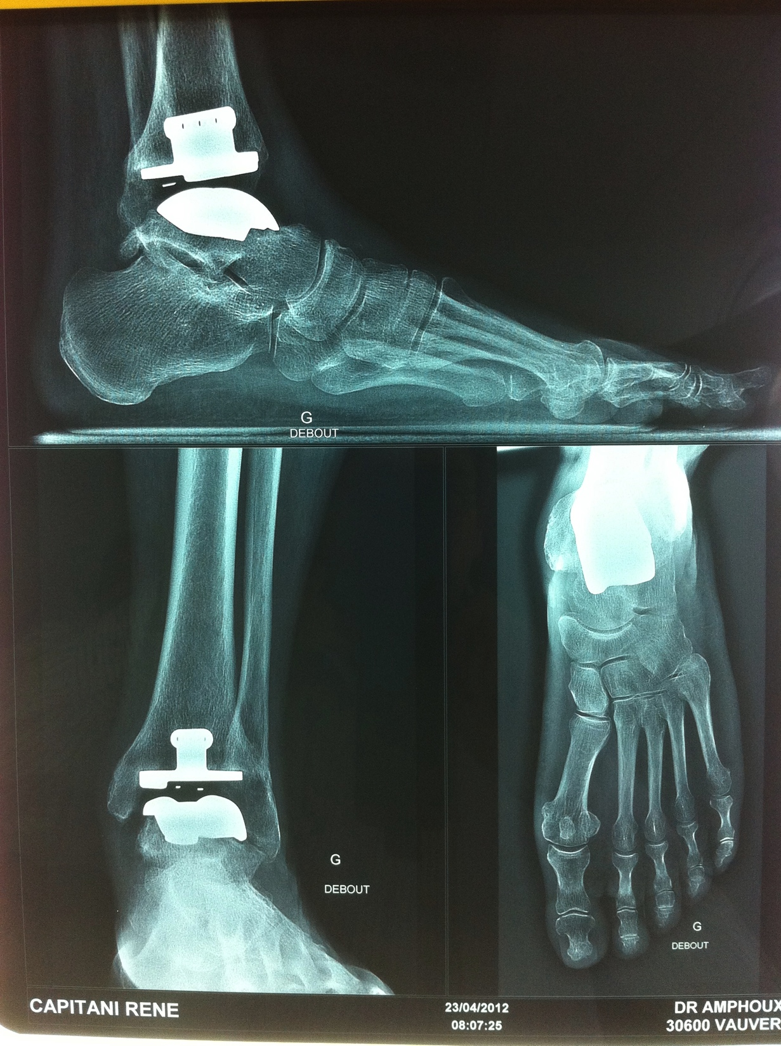
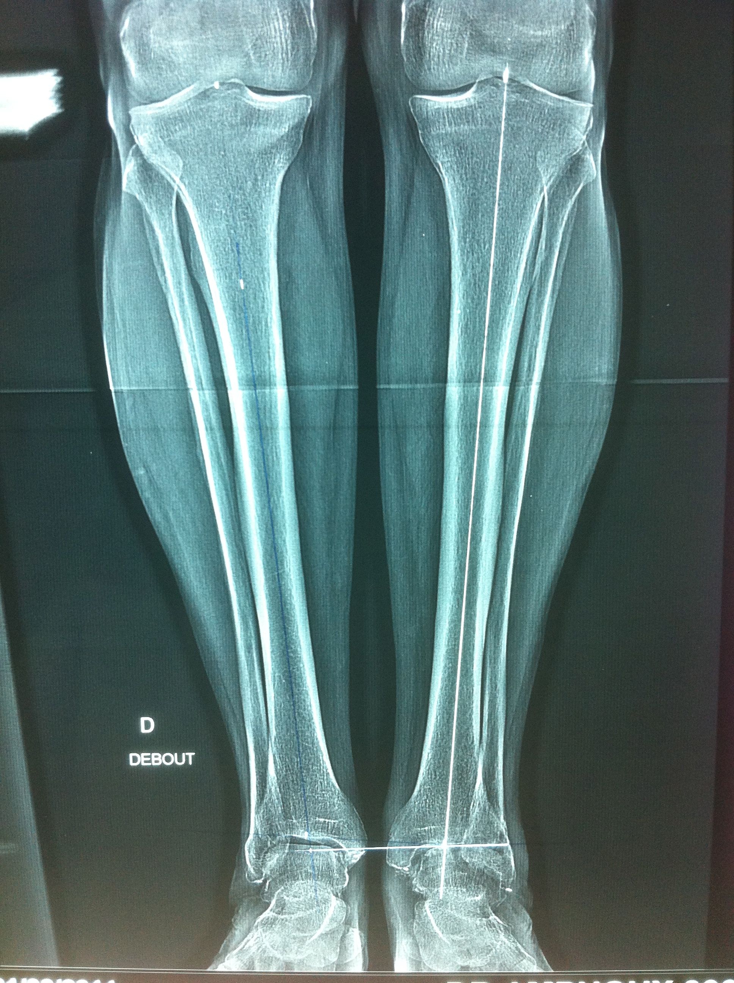
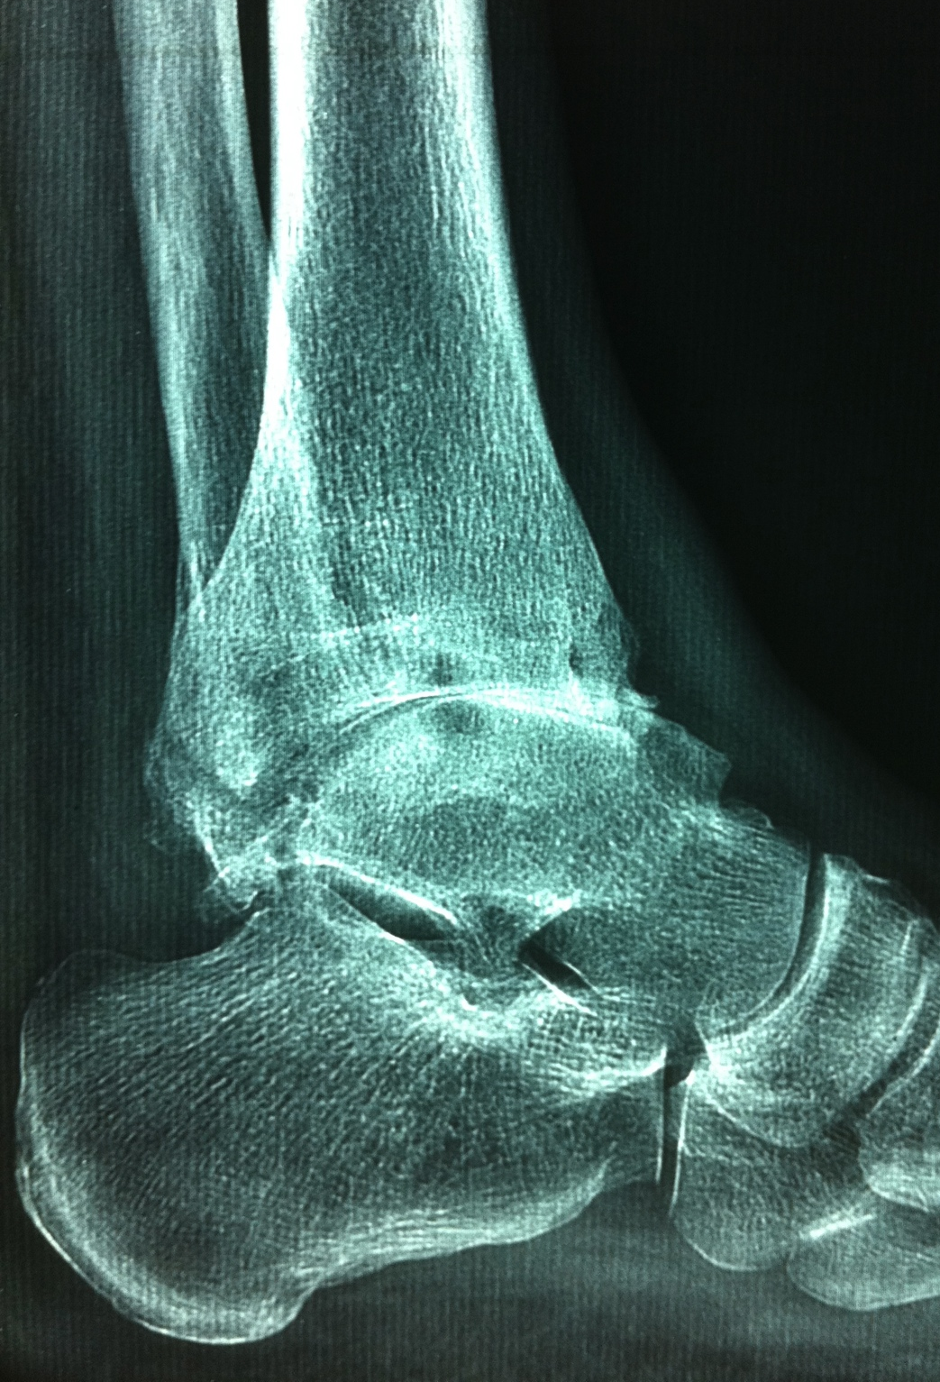
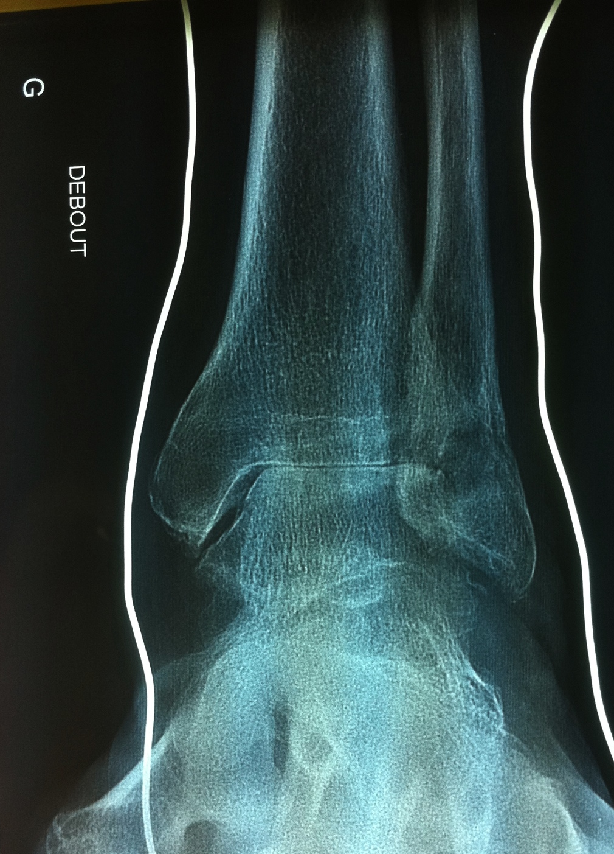
Arthroplastie de cheville: Résultats. Mr C… arthrose primitive, 72 ans.

Slide 19
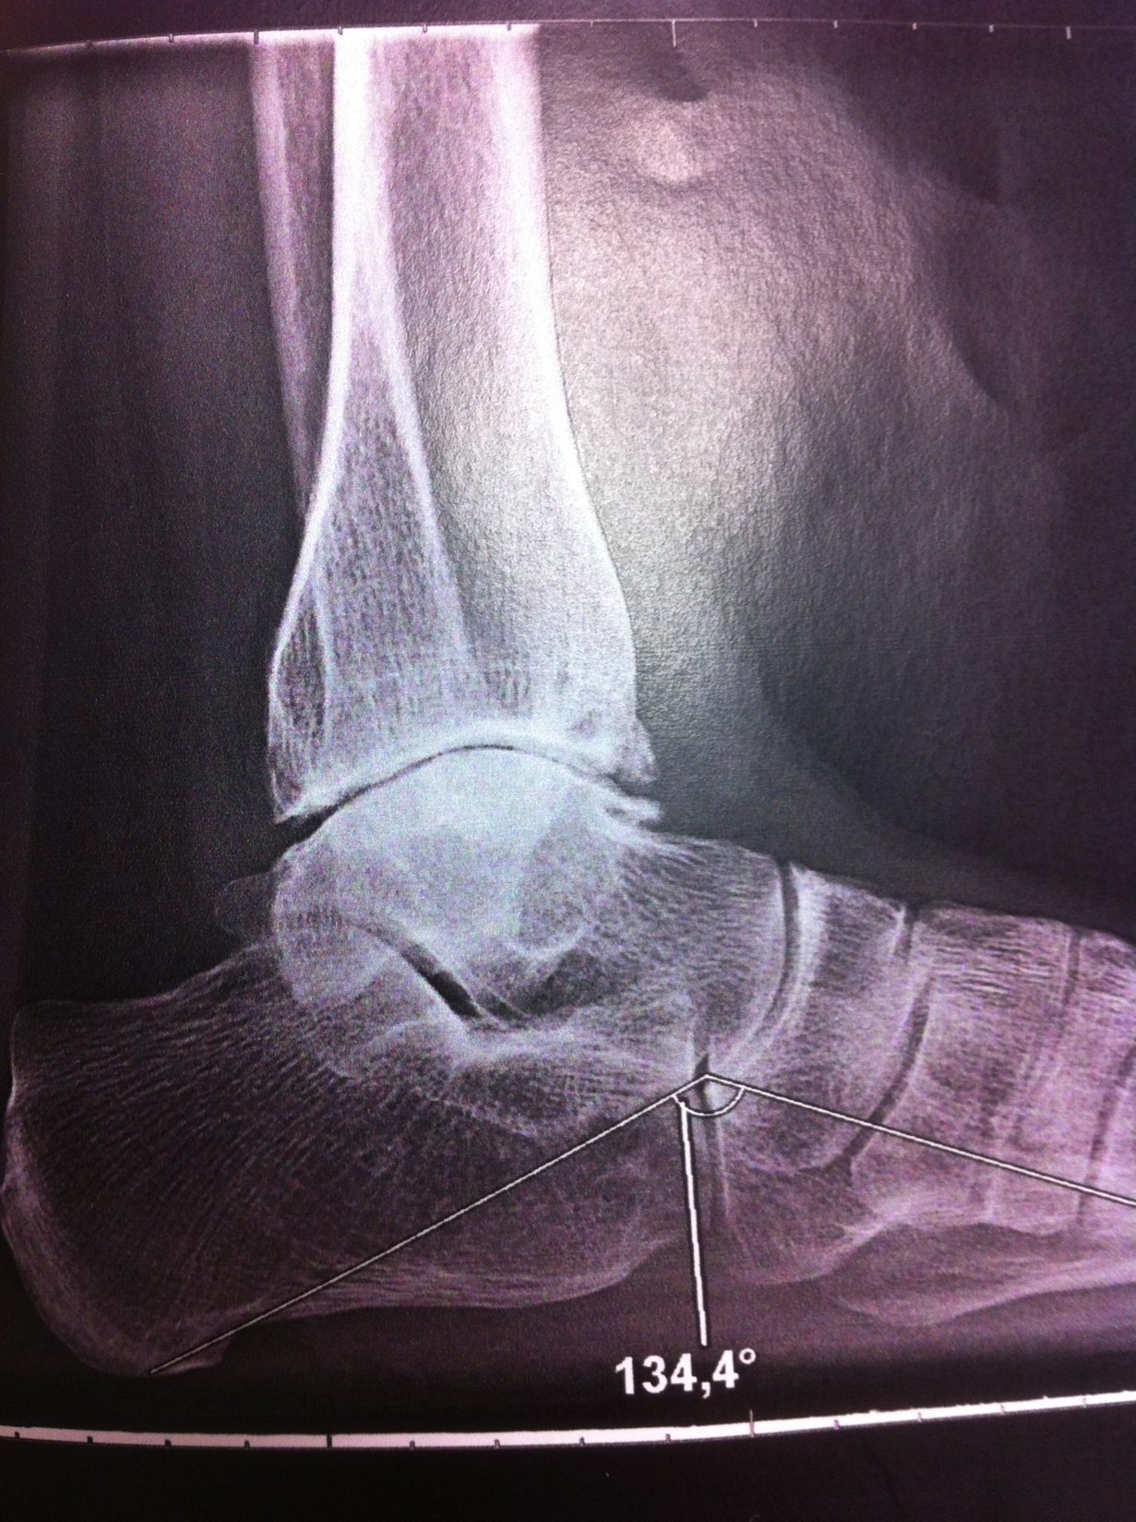
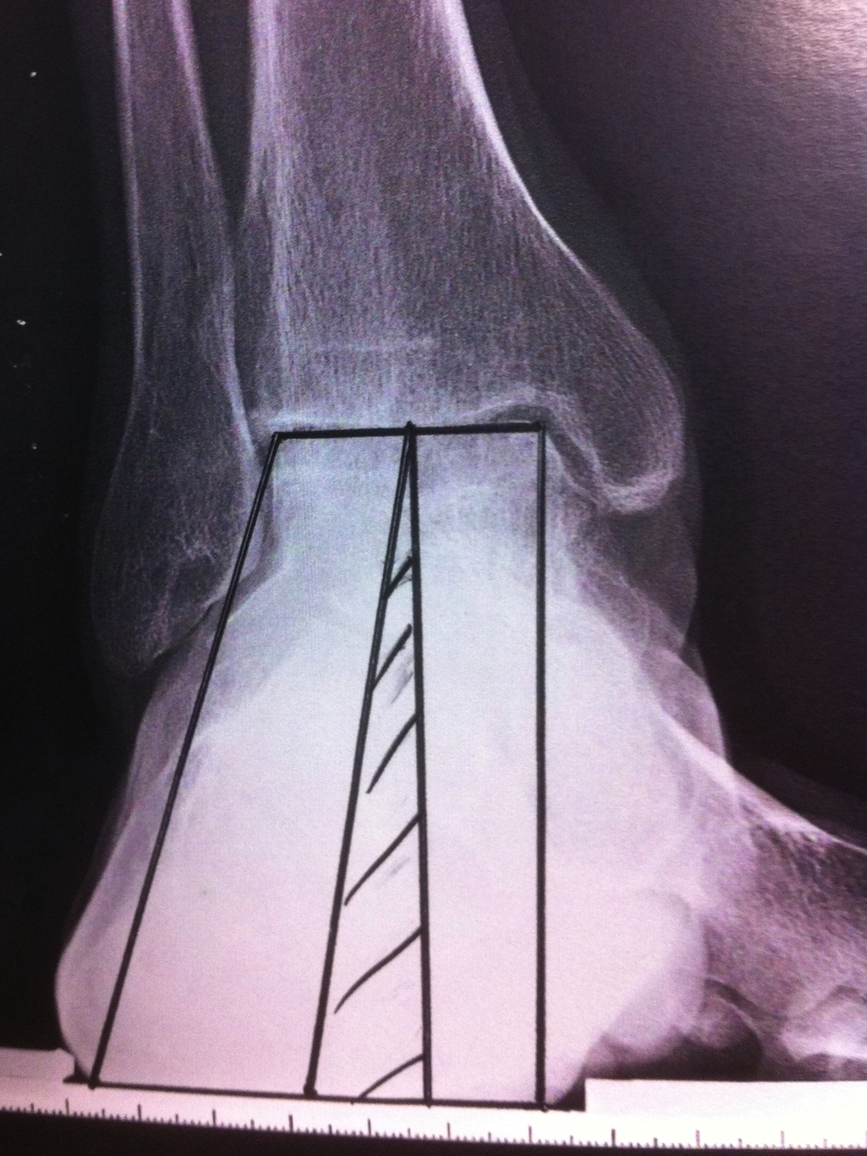
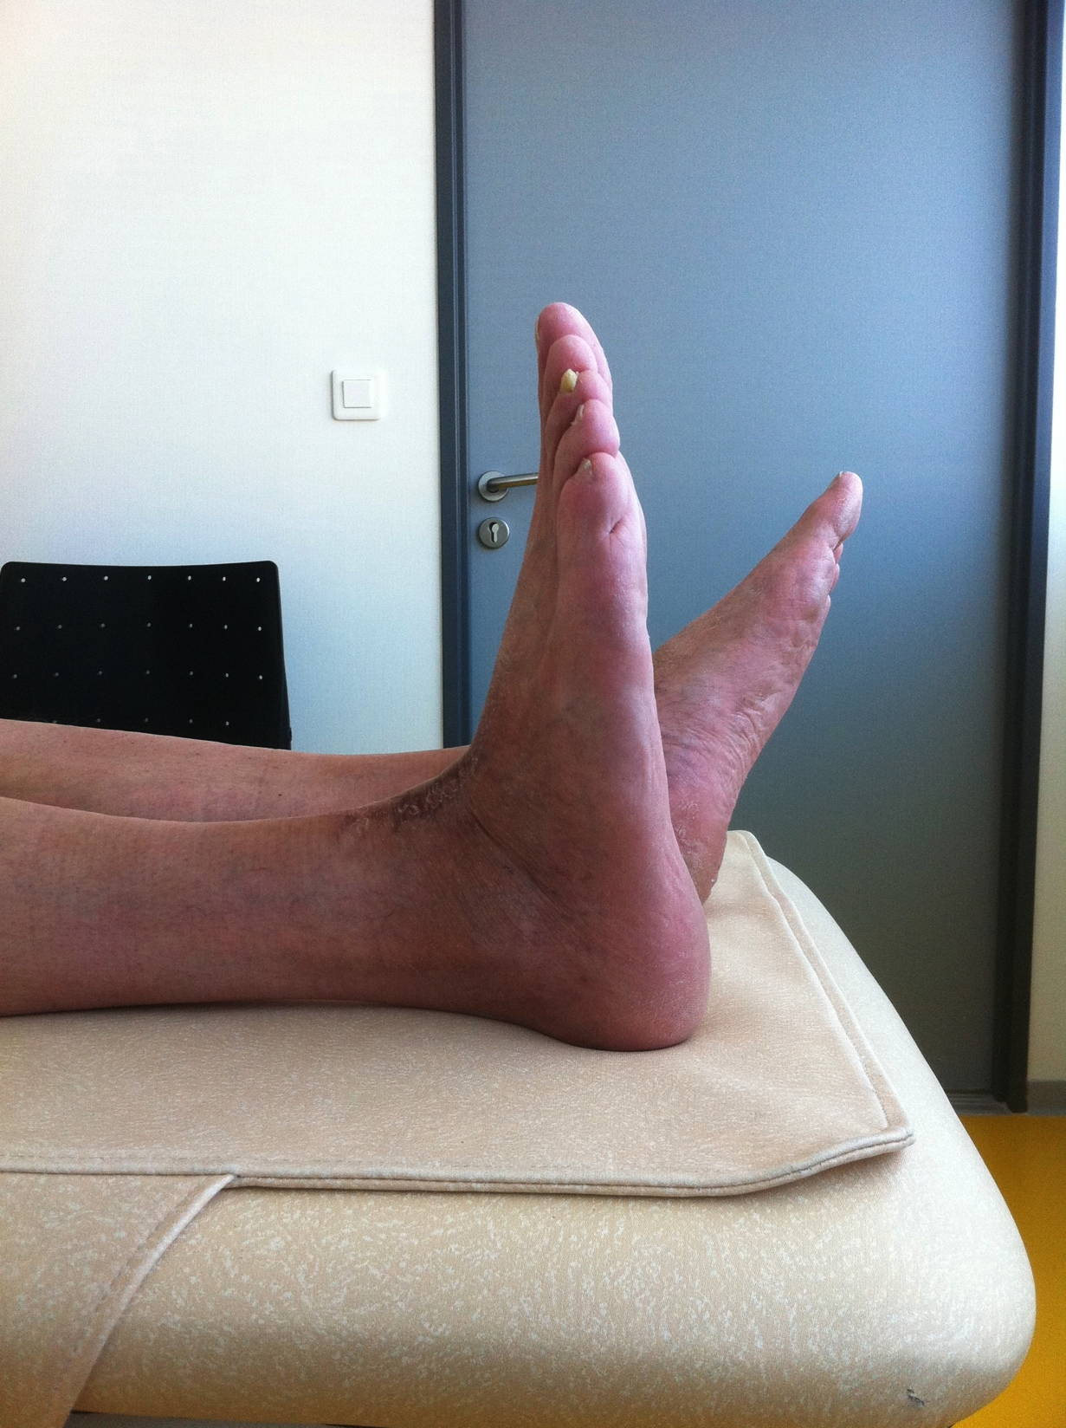
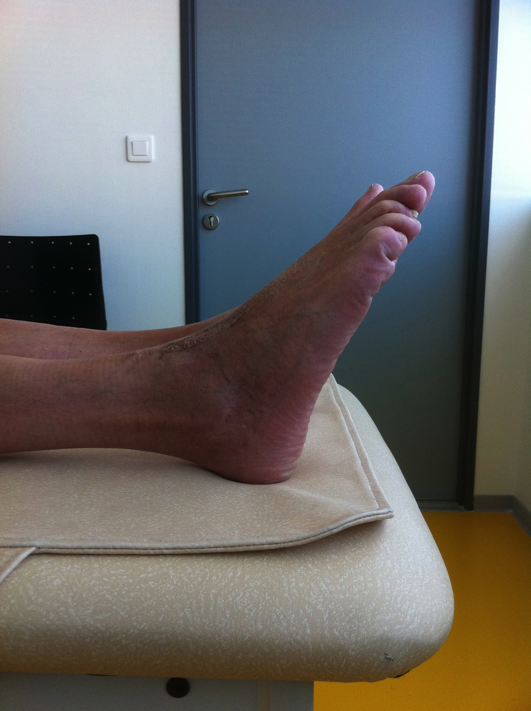
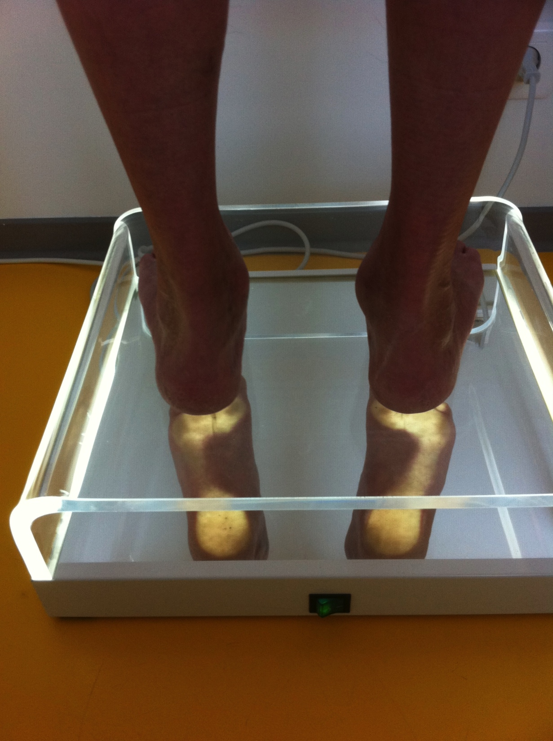
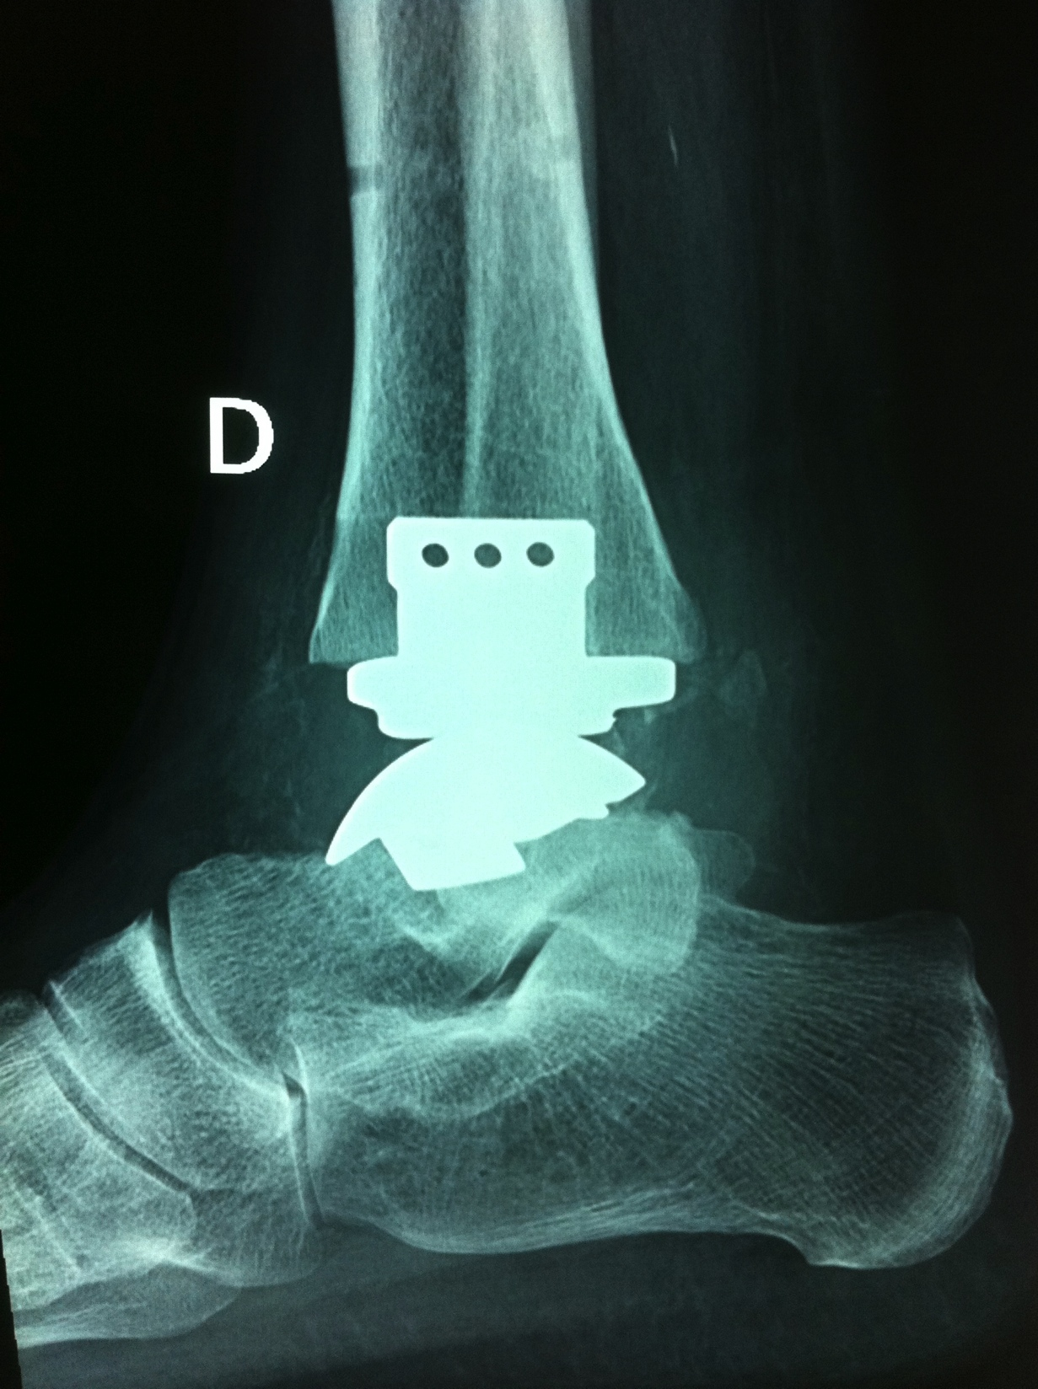
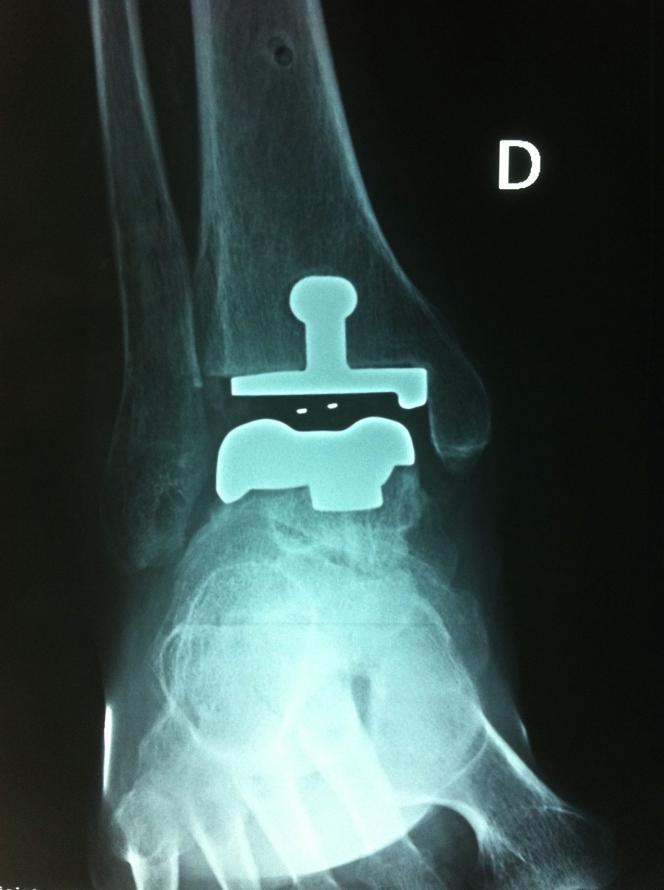
Arthroplastie de cheville: Résultats. Mr C… arthrite hémophilique, 50 ans.

Slide 20
Arthroplastie de cheville: Conclusions.
SI:
Poser soigneusement les indications de PTC.
Chirurgien habitué.
ALORS:
PTC peut procurer un bon déroulement du pas.
marche peu ou pas douloureuse.
une amplitude globale comprise entre 20 et 40°
CEPENDANT:
Les contraintes mécaniques sont élevées (intérêt d’un suivi rigoureux).
En cas d’échec, arthrodèse sur volumineuse perte de substance osseuse (greffe).

Slide 21
…Merci de votre attention…

